Slide 1
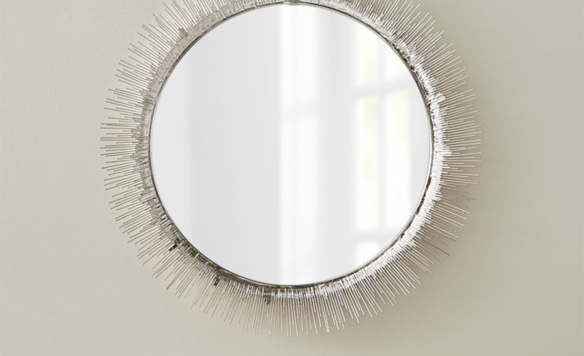
10. FOGLALKOZÁS
TÜKRÖM, TÜKRÖM
Notes:
MIELŐTT ELKEZDJÜK:
Imádságos szívvel olvassuk át legalább kétszer az egész leckét!
Gyűjtsünk össze minden szükséges anyagot!
Működjünk együtt a csoport egyik tagjával és tervezzük el, ki, melyik foglalkozást fogja vezetni.
A VEZETŐK SZEMÉLYES FELKÉSZÜLÉSE:
A tiszta életvitel manapság nagy kihívást jelent, különösképpen a tinik és fiatalok körében. Mennyire tisztának jellemeznéd saját éltedet egy 0-10-ig terjedő skálán, ahol a 10-es jelenti a teljes tisztaságot? A jó hír az, hogy Jézus azért halt meg, hogy minden tisztátalanságot eltávolítson életünkből, hogy ismét tisztának, fehérnek és frissnek érezhessük magunkat. Milyen tisztátalanságokkal küszködtél a múltban és hogyan segített neked Isten, hogy egyre jobban hasonlíts hozzá? Ha a Szentlélek arra indít, osztd meg tapasztalataidat a többiekkel az üdvözlés, vagy a befejezés során! Ha nem, akkor is lelkesítsenek személyes tapasztalataid a mai foglalkozás során.

Slide 2

Üdvözlés és imádság
NOTE:
To change images on this slide, select a picture and delete it. Then click the Insert Picture icon
in the placeholder to insert your own image.
és imádság
Notes:
ÜDVÖZLÉS ÉS IMÁDSÁG
Üdvözöljük a csoportot!
Ellenőrizzük, hogy mindenki magával hozta-e a naplóját! Kérdezzük, meg, foglalkozott-e valaki a szókeresővel, amit az előző összejövetelen osztottunk ki nekik. Van-e olyan felfedezésük, amit meg szeretnének osztani a többiekkel? Térjünk vissza az imakérésekre is, amiket a naplójuk hátuljába írtak. Vegyük bele ezeket saját imádságunkba is!
Nagyon jó érzés felvenni egy hófehér inget, makulátlan fehér ágyneműben aludni, vagy ropogósra keményített, fehér abrosszal terített asztalhoz ülni egy három fogásos ebédhez. Nem érezzük túl jól magunkat, amikor foltos a blúzunk, tintapacás az ágyneműnk, vagy paradicsomfoltos az abrosz. Szeretjük a tökéletes dolgokat. Ahogyan Isten is. A csodálatos dolog az, hogy Ő tökéletes megoldást készített az összes foltunk eltávolítására.

Slide 3
Notes:
NÉHÁNY VIDEOCLIP A LECKE BEVEZETÉSE ELŐTT
A Sermon Spice weboldalról
https://www.sermonspice.com/product/55657/the-ten-commandments
https://www.sermonspice.com/product/19983/the-ten-commandments

Slide 4
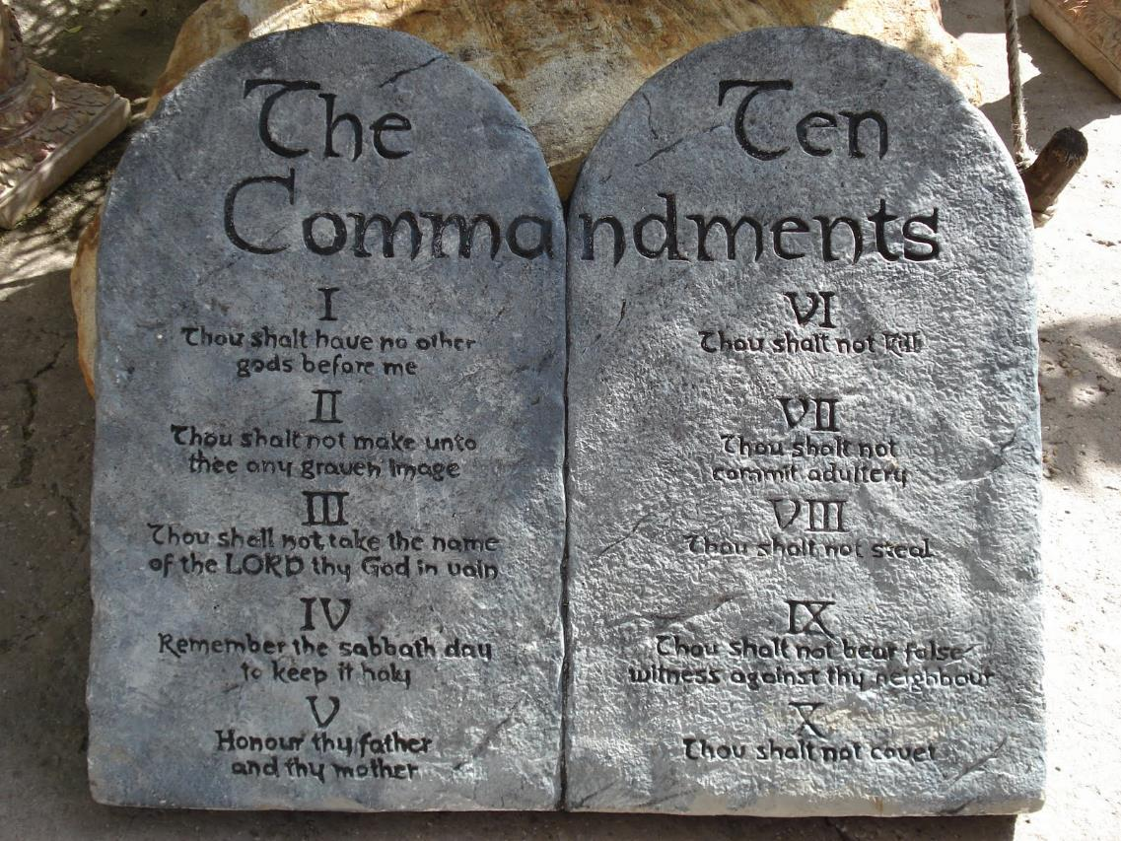
BEMELEGÍTÉS
NOTE:
To change images on this slide, select a picture and delete it. Then click the Insert Picture icon
in the placeholder to insert your own image.
Notes:
BEMELEGÍTÉS
Szükségünk lesz:
Egy köteg újságra
Ollókra – 1 db 3-4 főre
Ragasztó stiftre
Szövegkiemelő és filctollakra
Több nagy, üres papírlapra
MONDJUK: A Tízparancsolat olyan, mint egy tükör, ami segít nekünk úgy élni, hogy Isten jellemét tükrözzük.
Olvassuk fel a Tízparancsolatot és csoportokban dolgozzunk! Minden parancsolatot pozitív felszólítással írjunk le. Például a „Ne paráználkodj!” helyett: a szexuális életet tartsuk a házasság keretei között! A „Ne ölj!” helyett: védd az életet minden bántalomtól! stb.
A résztvevők alakítsanak 3-4 fős csoportokat.
Adjunk minden csoportnak egy újságot, egy ollót, ragasztót és 2 nagy ív papírt!
Adjunk 7 percet a csoportoknak, hogy kivágjanak egy vagy két újságcikket, amelyek bemutatják, hogyan sértik meg az emberek a Tízparancsolatot, és hogyan hamisítják meg Isten tiszta jellemét.
Kérjük meg őket, hogy ragasszák fel a cikkeket a tiszta papírlapra.
Ezután írják oda mellé a lap szélére, hogy melyik parancsolatot szegték meg a cikk szereplői. Gyakran többet is (irigység és lopás), vagy a parancsolatok egész sorát. Talán a kapzsiság is bálványimádásnak tekinthető.
Mindegyik csoport ismertesse az újságcikk történetét és a különböző módokat, ahogyan Isten jellemének visszatükröződését elhomályosították a történet szereplői.
Hogyan tükrözik vissza Isten jellemét az emberek azzal, hogy megtartják az Ő parancsolatait? Vagy hogyan torzítják el az Ő képét törvényének megszegésével?

Slide 5

Word Search
IGEKUTATÁS
Notes:
IGEKUTATÁS
Szükségünk lesz:
Papírra és tollakra
A jegyzetek közül a szókereső űrlapokra – minden résztvevőnek 1 példányra.
2-3 fős kis csoportokban töltsék ki a táblázatot.
Kérjük meg őket, hogy osszák meg, ha van új felfedezésük a Tízparancsolattal kapcsolatban. Arról, mi a célja számunkra.
KÉRDEZZÜK MEG: Mennyiben különbözik, ha azért élünk a Tízparancsolat szerint, mert Isten átformálta a szívünket, nem pedig azért, hogy megfeleljünk az elvárásoknak, vagy, hogy mások helyesnek lássák tetteinket?

Slide 6
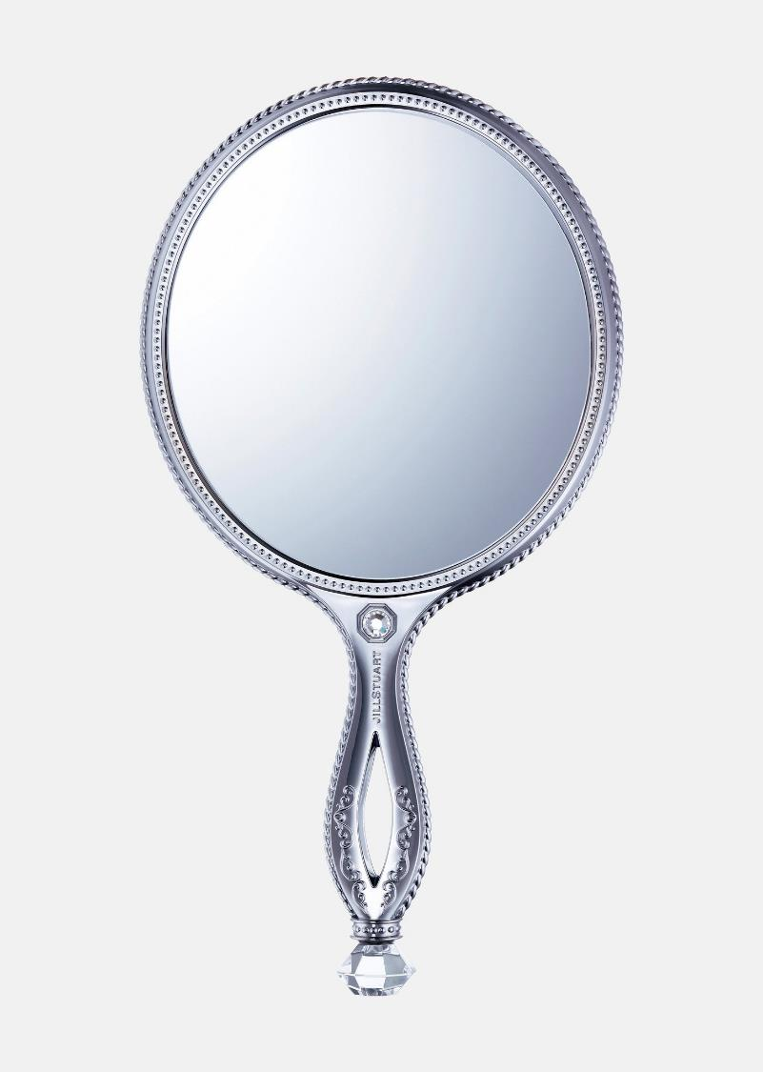
AZ IMÁDSÁG IDEJE
Notes:
AZ IMÁDSÁG IDEJE
Szükségünk lesz:
csoportonként egy kézitükörre, vagy tükörcsempére
Vazelinre, vagy más zsíros krémre
Törlőkendőre, papírra és üvegtisztító folyadékra
A csoportok létszámához igazodva legyen elég tükrünk. Egy tükröt maximum 5 ember használjon! Maszatoljuk be a tükröt zsíros krémmel, majd a végén tisztítsuk meg!
Osszuk a tükrök felületét öt mezőre, hogy mindenkinek legyen rajta saját része.
Az ima ideje alatt a tagok továbbadják a tükröt.
Magában mindenki azért imádkozik, hogy Isten a szíve hozzáállásának megváltoztatásával segítsen neki az Ő szerető jellemét visszatükrözni.
Az imádság végén mindenki megtisztítja a saját tükör-részét. Ezzel jelképezve vágyát, hogy Isten szerető jellemét még tökéletesebben szeretné tükrözni.

